Slide 1
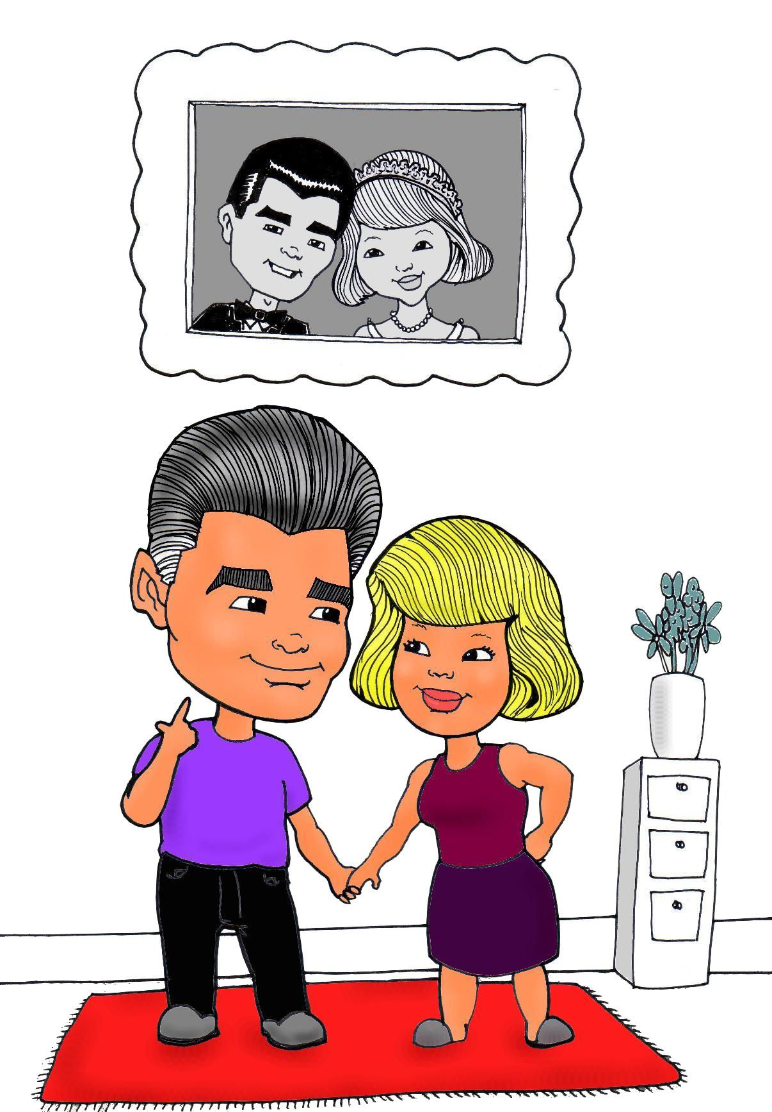
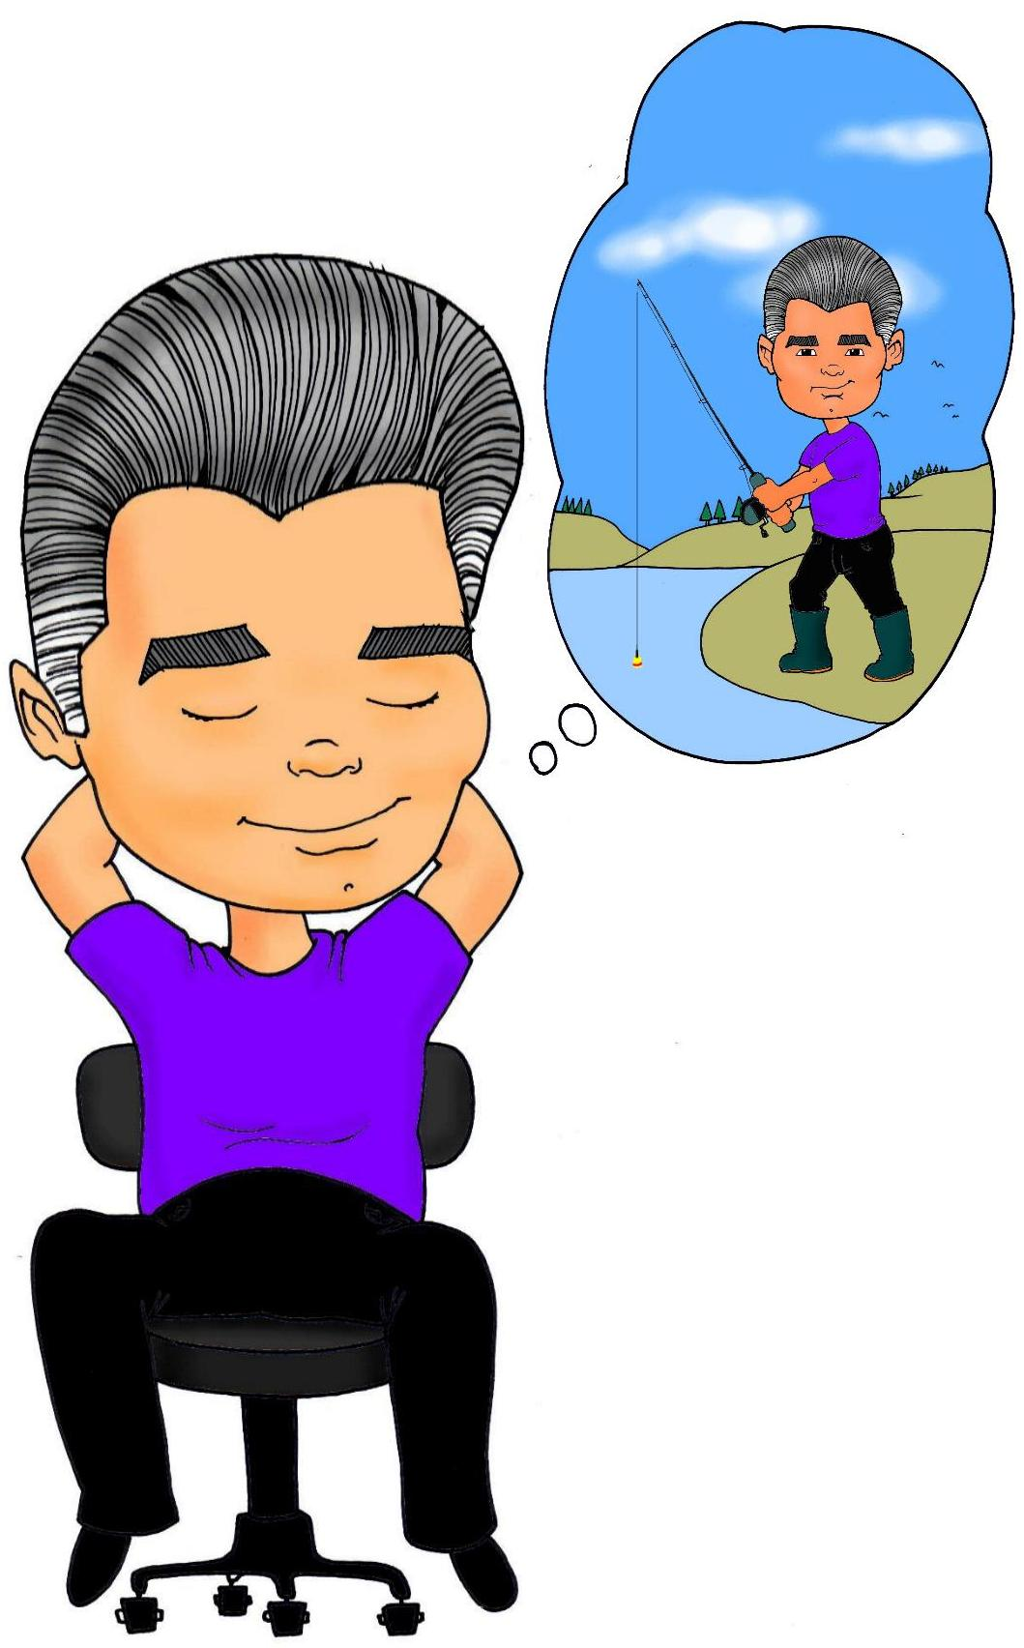
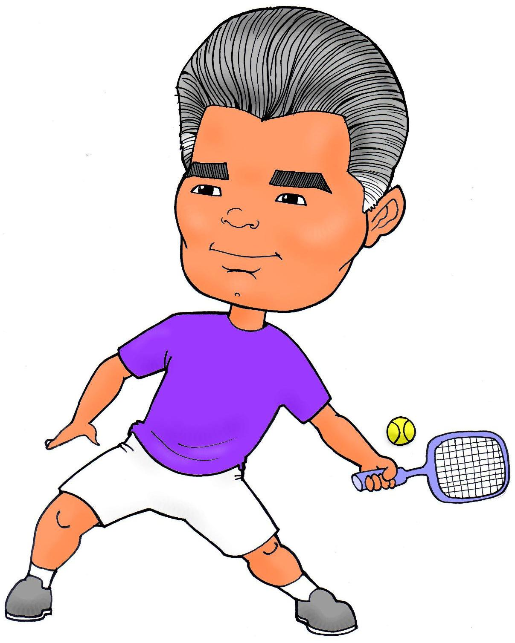
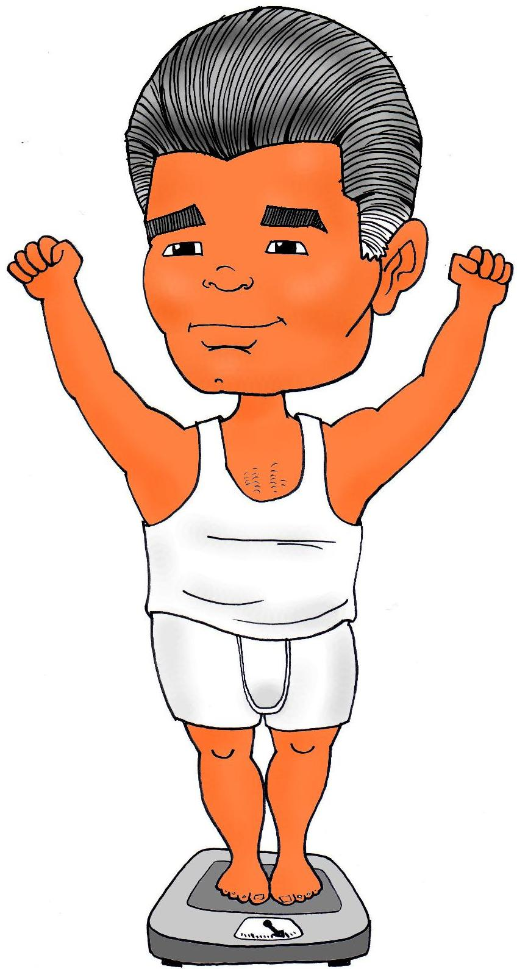
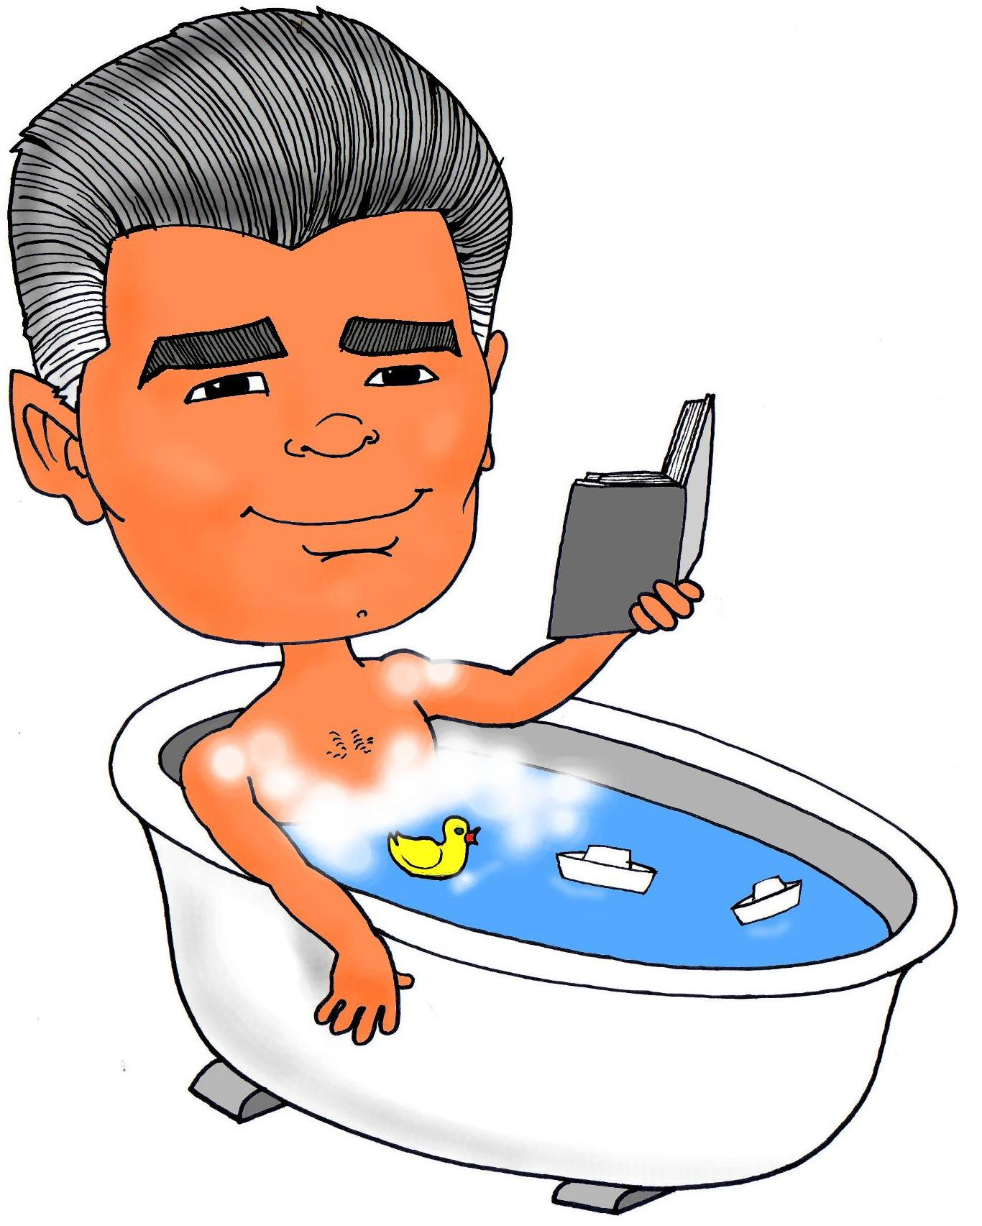
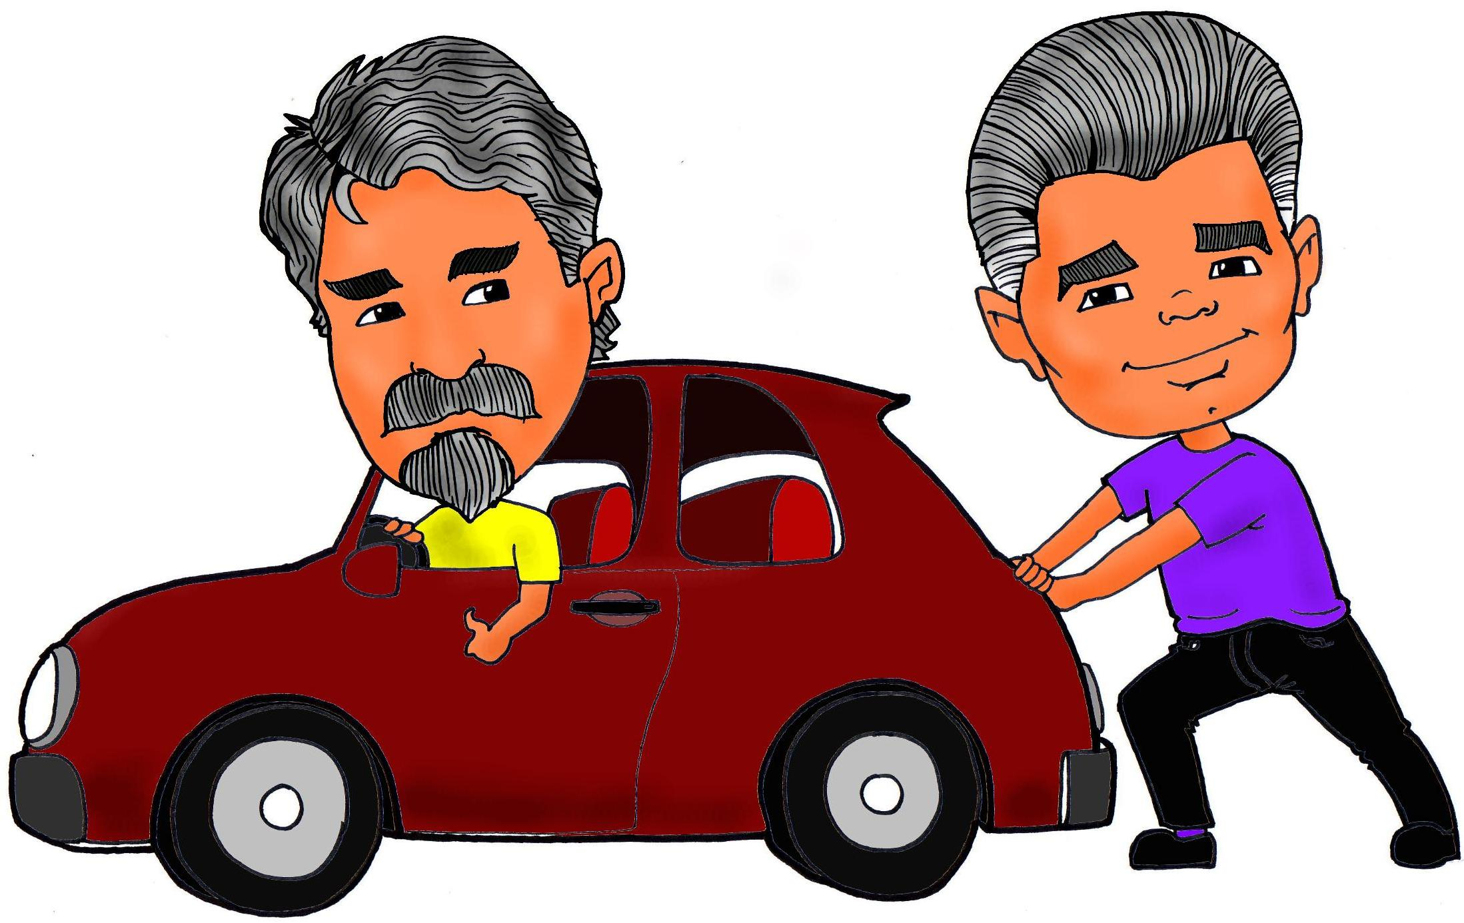
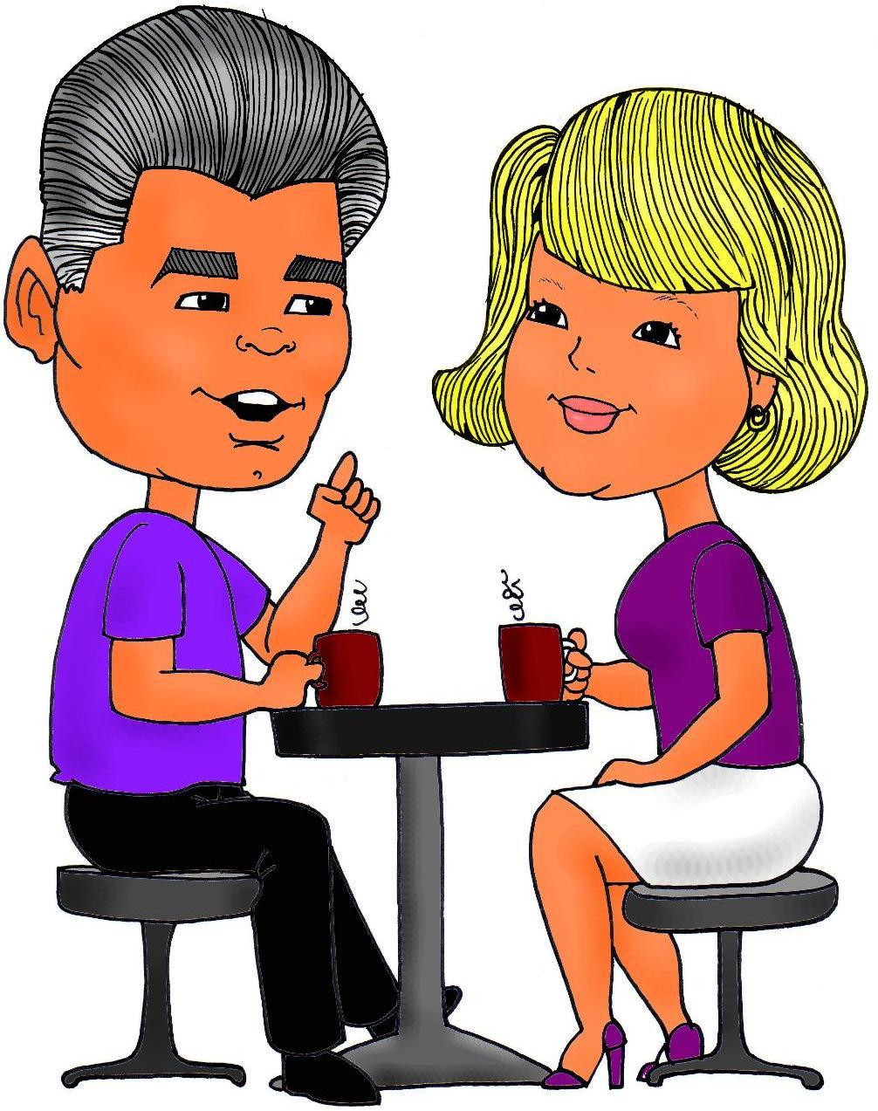
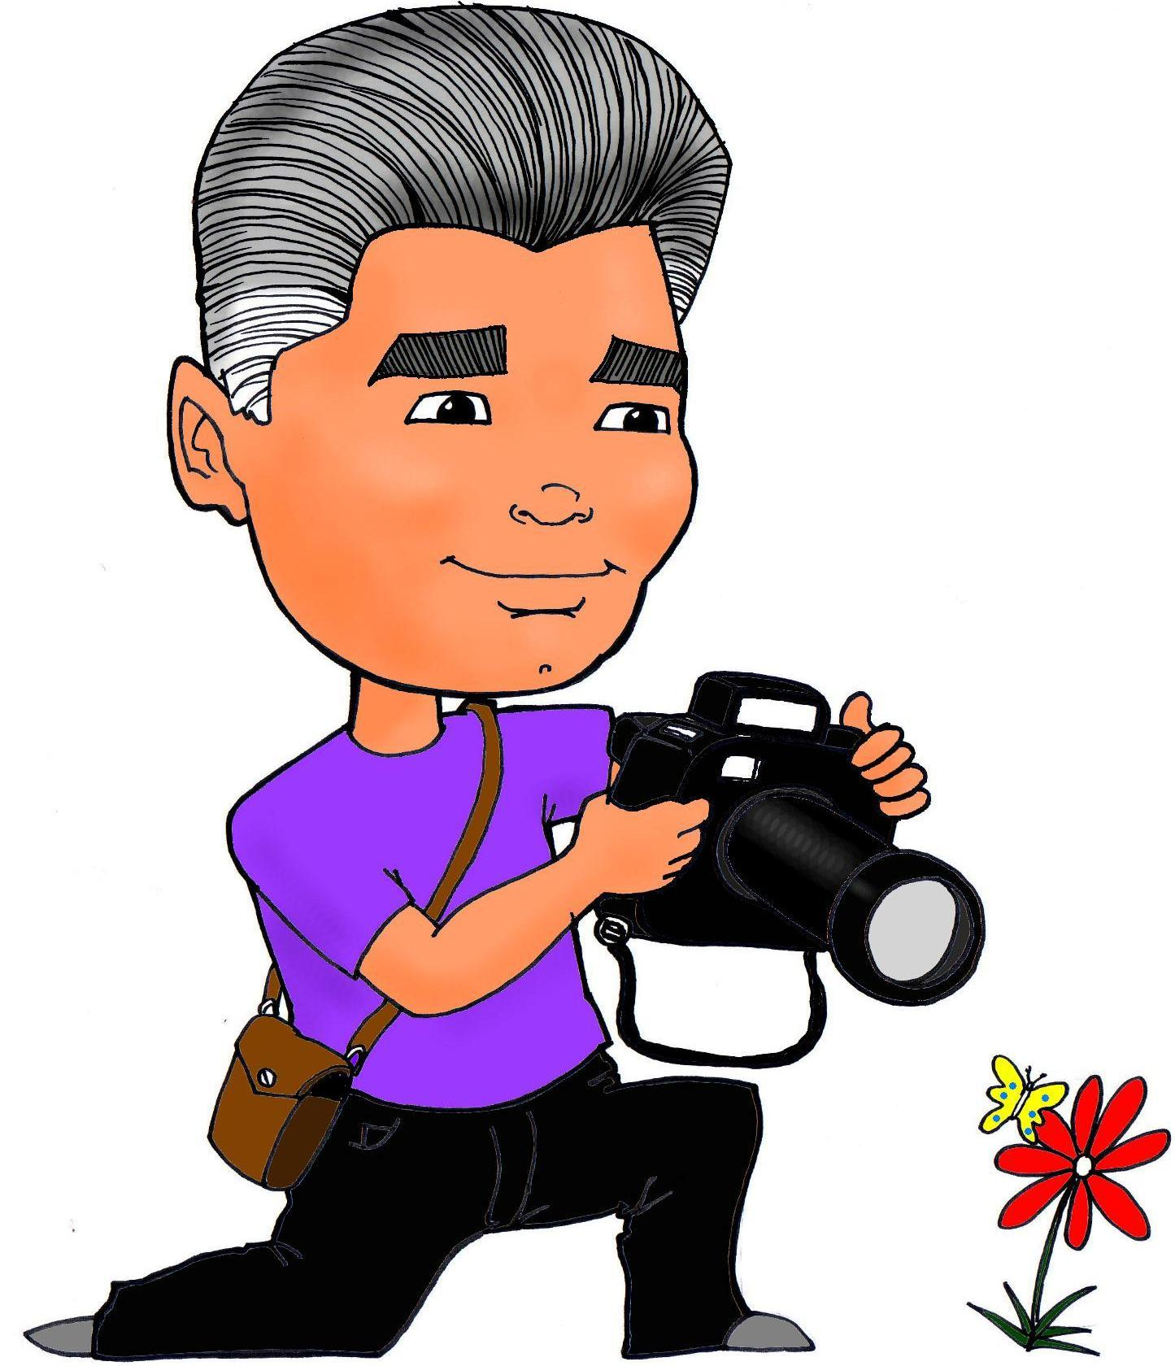
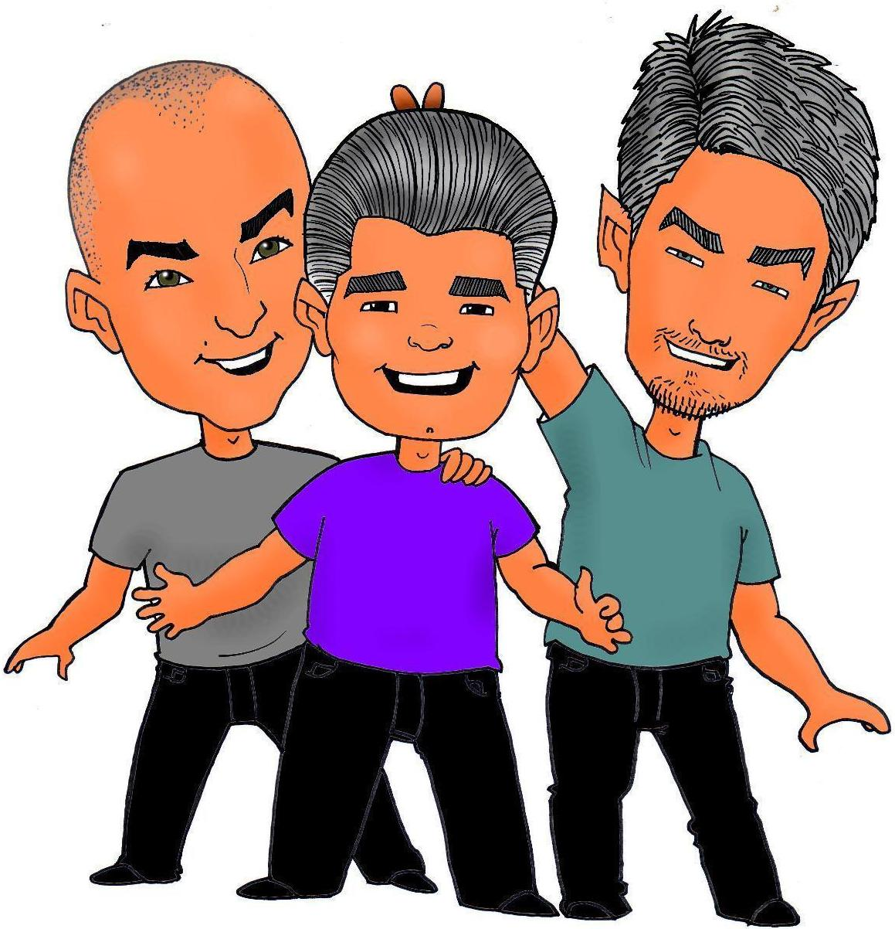
Vježbe za mentalnu kondiciju
Milan Radoš i Goran Šimić
Hrvatski institut za istraživanje mozga, Medicinski fakultet Sveučilišta u Zagrebu
Posvetite svaki dan malo vremena svome mentalnom zdravlju i osjećat ćete se bolje, s novim poletom za sve životne izazove. Ovo su neke jednostavne aktivnosti koje će poboljšati vašu mentalnu kondiciju.
--.
sanjarite i maštajte
sjetite se sretnih dana
bavite se sportom
pomažite drugima
postavite si cilj
ugodite si
razgovarajte
uživajte u hobijima
šalite se
Mentalno zdravlje je preduvjet za sretan i ispunjen život.

